Slide 1
„KAKO SE VIDIMO ZA 10 GODINA”
Napravili: 7.b

Slide 2
CILJ PROJEKTA
Cilj ovoga projekta je da pokušamo procijeniti kako učenici naše škole razmišljaju o svojoj budućnosti ili razmišljaju li o budućnosti uopće...

Slide 3
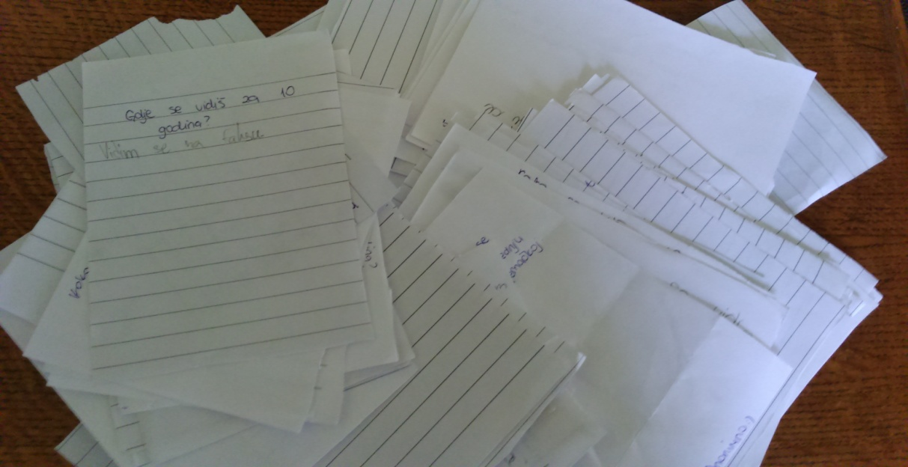
Od 100 ispitanih osoba i 70 odgovara mi ćemo pokušati pobliže uvidjeti razmišljnja nekih učenika...

Slide 4
Prosjek

Slide 5
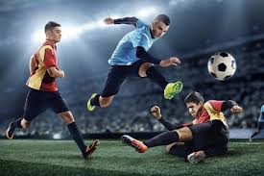
6% ih žele biti liječnici.
Od 82 učenika koja su odgovorila na anketu 4% njih se želi baviti sportom.
8% žele biti učitelji.

Slide 6
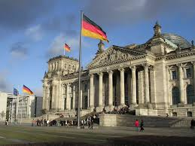
11% ih želi imati obitelj.
5% ih žele biti poduzetnici.
10% ih želi živjeti u drugoj državi.

Slide 7
Ostali odgovori:
Svećenik-1%
Imaju završen fakultet-6%
Studiraju-6%
Zaposleni su-17%
Bogati su-3%
Bave se umjetnošću-3%
Bave se obrtom-11%

Slide 8
Želje su jedne, a mogućnosti drugo....
Mnogi od nas žele dobar život i svijetlu budućnost, ali mogućnosti nam nisu svima iste...
Za dobru budućnost treba imati obrazovanje i volju za učenjem.

Slide 9
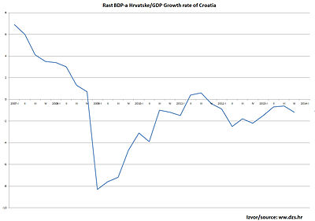
Slika porasta i pada BDP-a od 2007.- 2014.
Zaposliti se ovdje u hrvatskoj jako je teško, a i BDP je također malo manje nego prosječan.

Slide 10
Zbog toga istog razloga mnogi ljudi imigriraju i odlaze u drugu državu i tamo im također bude teško, ali lakše je ako imaju završen fakultet ili neku struku.
Najviše se imigrira u Njemačku i skandinavske zemlje.

Slide 11
Vjerovatno svi mislimo da će najviše u životu uspjeti liječnici i odvjetnici, ali to ne mora biti tako.
Svi mi možemo uspjeti, samo se moramo potruditi onda kada je najpotrebnije, a to je u školi.

Slide 12
KRAJ

